Slide 1
ИННОВАЦИОННЫЕ ФОРМЫ РАБОТЫ С СЕМЬЕЙ
Подготовила педагог – психолог
высшей квалификационной категории
МБДОУ Детский сад №27
Емельяненкова Е.А.

Slide 2
ПРОБЛЕМЫ ВЗАИМОДЕЙСТВИЯ ДОУ И СЕМЬИ
Психолого-педагогическая некомпетентность родителей
Статусные противоречия родителей
«Закрытость» детских садов для семьи по причине безразличия родителей
Несостоятельность родительского «социального заказа»
Родители, которые воспитывают ребенка с ОВЗ часто не придают значение решению этой проблемы, а порой и усугубляют ее
Детский сад находится в настоящее время в состоянии конкурентной борьбы с другими формами воспитательно – образовательных услуг

Slide 3
Решение проблемы взаимодействия - диалог
сотрудничество
Педагогическая компетентность родителей
содружество
Педагогическая компетентность родителей
взаимопомощь
Педагогическая компетентность родителей

Slide 4
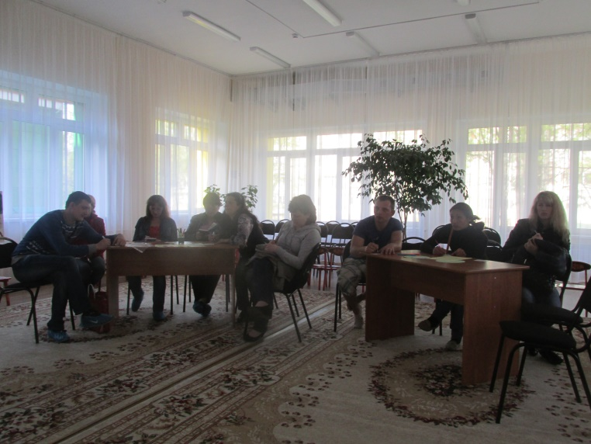
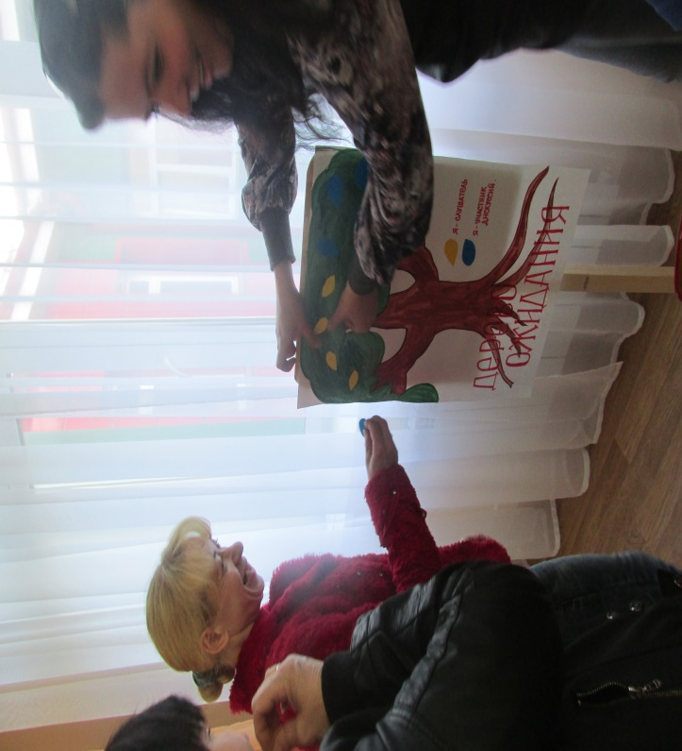
ПРИНЦИПЫ РАВНОПРАВНОГО ВЗАИМОДЕЙСТВИЯ
Сотрудничество
Открытость
Дифференциация и индивидуализация
Диалогичность
Стимулирование активности и организуемой деятельности
Интеграция и координация внутренних и внешних условий развития

Slide 5
ФОРМЫ ВЗАИМОДЕЙСТВИЯ С РОДИТЕЛЯМИ
ТРАДИЦИОННЫЕ
Общие и групповые консультации
Дни открытых дверей
Участие родителей в мероприятиях группы
Индивидуальные адресные консультации
ИННОВАЦИОННЫЕ
Экспресс – мониторинг
Детско – родительские занятия
Родительские семейные клубы

Slide 6
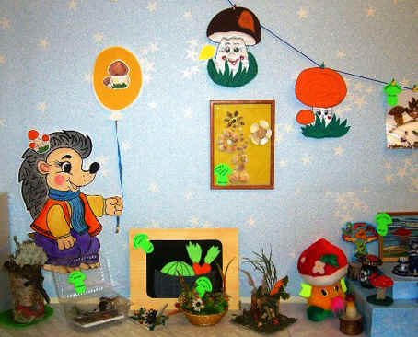
Риски…
Педагогическая пассивность родителей, т.е. непонимание родителями своей воспитательной функции

Slide 7

Риски…
Несформированность у родителей «педагогической рефлексии» -неумение оценивать себя как воспитателя, посмотреть на ситуацию глазами ребенка

Slide 8

Риски…
Преобладание рационализма в общении педагога с родителями, педагог выступает в роли информатора семьи о жизни ребенка, родители часто выступают в роли субъектов воспитания

Slide 9
УСЛОВИЯ УСПЕШНОСТИ ИСПОЛЬЗОВАНИЯ ИННОВАЦИОННЫХ ФОРМ ВЗАИМОДЕЙСТВИЯ С СЕМЬЕЙ
ПАРТНЕРСКИЕ ОТНОШЕНИЯ
СОЗДАНИЕ СРЕДЫ
СЕМЬЯ – ДЕТСКИЙ САД
АКТИВИЗАЦИЯ ВОСПИТАТЕЛЬНЫХ УМЕНИЙ РОДИТЕЛЕЙ

Slide 10


